Slide 1
základní pravidla společenského chování opakování

Slide 2
Klikni

Slide 3
Přečti si otázky a potom klikni na
správnou odpověď.
klik

Slide 4
Pochopil jsi, co máš dělat.
Klikni na:
Ano pochopil(a)
Nechápu nic

Slide 5
Dobře, tak jdeme na to

Slide 6
To je smůla, stejně
jdeme na to

Slide 7
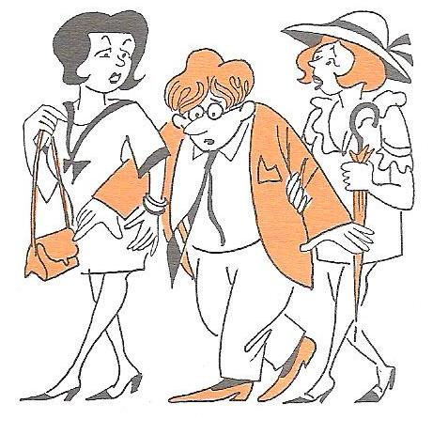
Po ulici jsou společně dvě ženy a muž. Muž jde uprostřed.
Aby ho ženy mohly bavit.
Aby se mohl věnovat ženě napravo i nalevo.
Aby se v případu svého pádu mohl lépe zachytit.

Slide 8
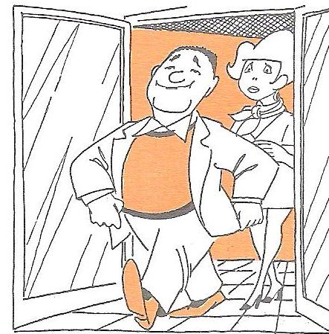
Když jde muž se ženou do restaurace.
Vždy jde první muž.
Vždy jde první žena.
První jde ten, kdo
je rychleji u dveří.

Slide 9
Když jde muž se ženou do restaurace, proč vchází první muž?
Aby byl dříve u stolu a mohl si sednou.
Aby ženu uchránil před případným
nebezpečím.
Aby si každý všiml jeho nového obleku.

Slide 10
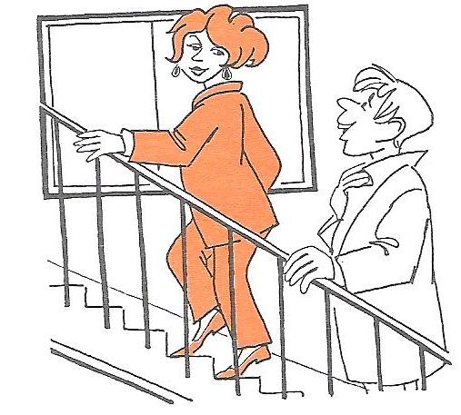
Muž se ženou jdou nahoru po schodech. Jako první jde žena. Proč???
Aby se nemusela na muže
dívat zezadu.
Aby muž mohl sledovat její postavu.
Aby jí muž v případě jejího pádu mohl zachytit.

Slide 11
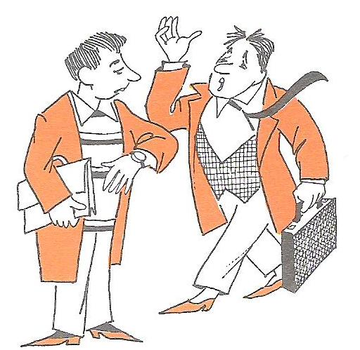
Nesplním, co jsem slíbil
Budu dělat, že se nic nestalo.
Vymluvím se na nedostatek času.
Omluvím se a budu se snažit
Věc napravit.

Slide 12
Na ulici do někoho nechtěně vrazím.
Budu dělat, že se nic nestalo a půjdu dál.
Omluvím se.
Vynadám druhému, že má koukat na cestu.

Slide 13
Dobře
Jdeme
Dál
klik

Slide 14
Dobře
Jdeme
Dál
klik

Slide 15
Dobře
Jdeme
Dál
klik

Slide 16
Dobře
Jdeme
Dál
klik

Slide 17
Dobře
Jdeme
Dál
klik

Slide 18
Dobře
Jdeme
Dál
klik

Slide 19
Chybička
Se
vloudila
klik

Slide 20
Chybička
Se
vloudila
klik

Slide 21
Chybička
Se
vloudila
klik

Slide 22
Chybička
Se
vloudila
klik

Slide 23
Chybička
Se
vloudila
klik

Slide 24
Chybička
Se
vloudila
klik

Slide 25
Šestiúhelník
vypadá jinak
znovu

Slide 26
Dobře
Jdeme
dál

Slide 27
Dobře
Jdeme
dál

